Slide 1
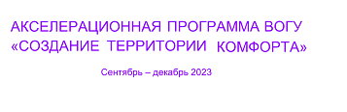


РАЗРАБОТКА «УМНОЙ» ЛАМПОЧКИ

Slide 2
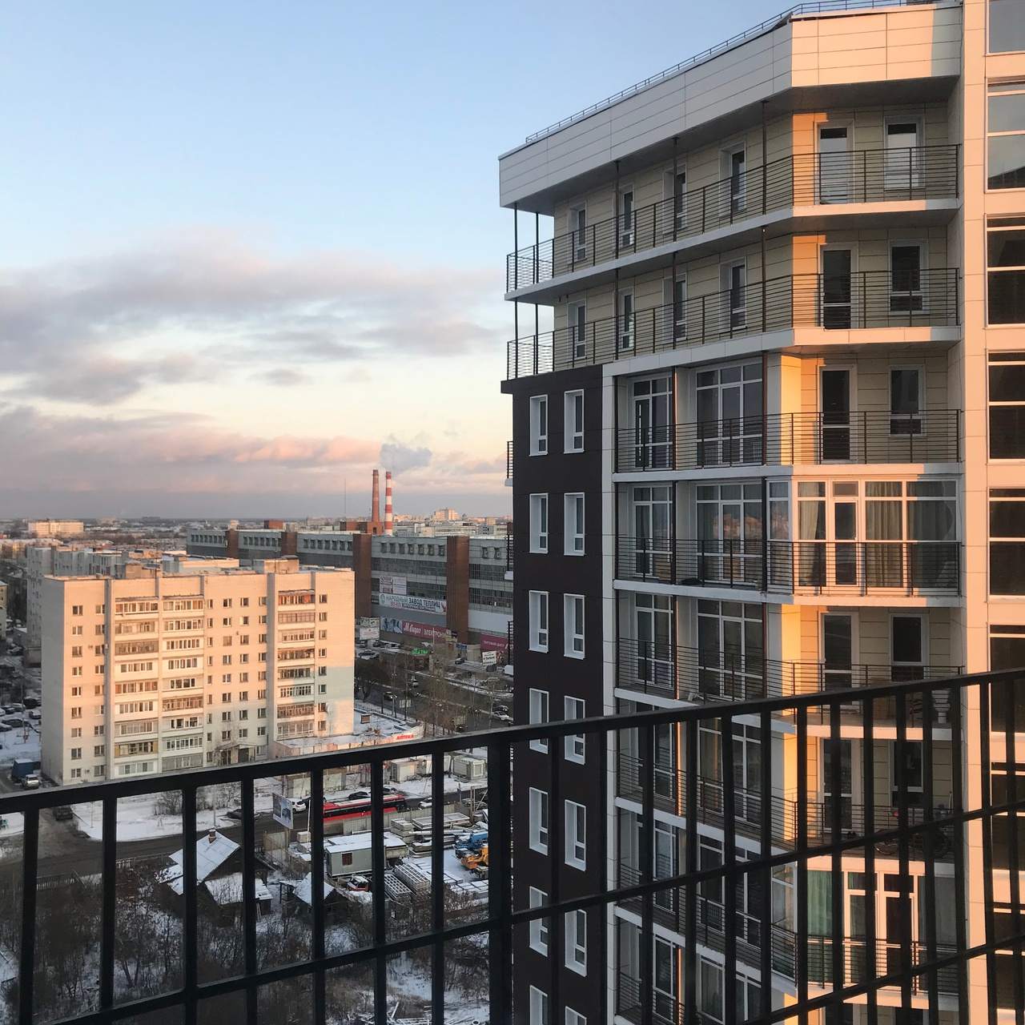
ПРОБЛЕМА
Для управляющих компаний:
Штрафы (от 4000 до 50000 тыс.руб.);
Жалобы от жильцов;
Потеря репутации;
Дополнительные затраты на лампы.
Для жителей домов:
Дополнительные затраты на электричество;
Небезопасно.
2

Slide 3

ЦЕННОСТЬ
Потребитель: управляющие компании.
Предложение: модульное решение с автоматизированной системой контроля и управления освещением с помощью контроллера.
Выгода:
Меньше затрат на оборудование;
Меньше жалоб от собственников квартир;
Лёгкий монтаж;
Готовое решение.
3

Slide 4
ПРОДУКТ/РЕШЕНИЕ
Система управлением освещением в системах ЖКХ для многоквартирных домов. Благодаря этой системе можно сделать проживание комфортнее и существенно сэкономить денежные средства не только УК, но и жильцам.
Выгода:
Простота в использовании;
Экономия электроэнергии;
Безопасность и комфорт.
4

Slide 5
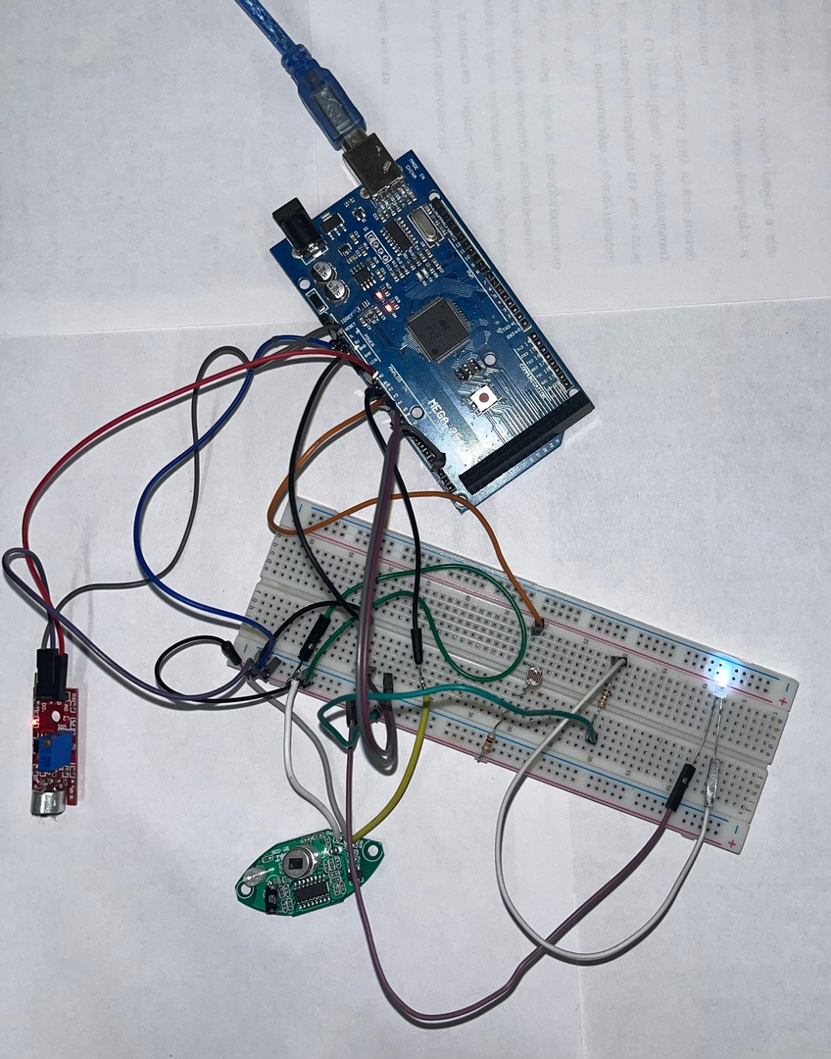
ТЕХНОЛОГИЧЕСКОЕ РЕШЕНИЕ
Будет использован датчик движения и освещения. Для связи светильников между собой использована ячеистая сеть ZigBee или Bluetooth. Для управления всей системой используется контроллер.
Себестоимость:
На один светильник: 6430 руб.
На один подъезд (5 этажей): 32150 руб.
Наш прототип
5

Slide 6
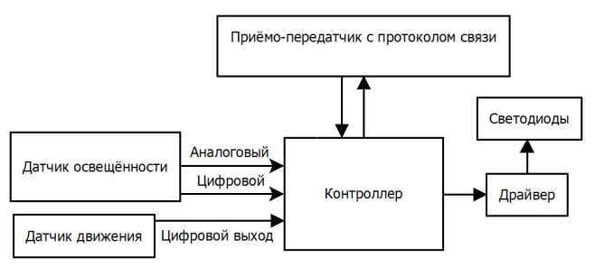
ПРИНЦИП РАБОТЫ ПРОДУКТА/РЕШЕНИЯ

Slide 7


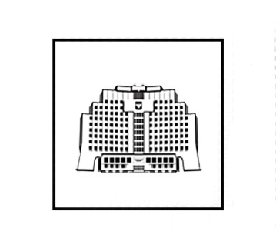

ПОЛЬЗОВАТЕЛЬ
ТСЖ
Администрация
УК
Освещение в подъездах и во дворах.
Освещение парков, улиц, скверов и т.д.
ЦЕЛЕВАЯ АУДИТОРИЯ

Slide 8
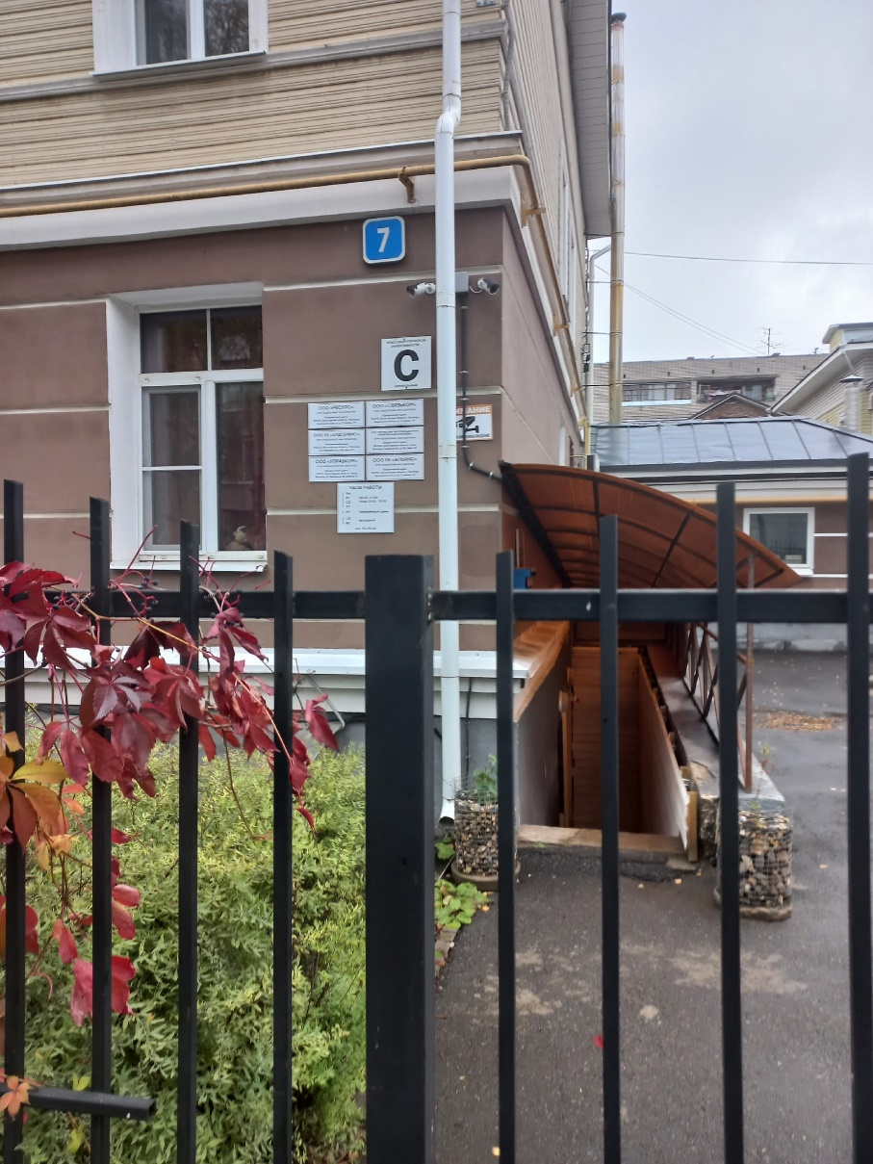
ПРОБЛЕМНОЕ ИНТЕРВЬЮ
ИТОГИ:
УК №1:
Домов в обслуживании: 12
Ламп меняют в месяц: 15
Затраты на лампы: от 8000 до 13000 тыс.руб.
УК №2:
Домов в обслуживании: 15
Ламп меняют в месяц: 20
Затраты на лампы: от 10000 до 15000 тыс.руб.
14

Slide 9
БИЗНЕС-МОДЕЛЬ
Доходы | Расходы
Выручка от продаж; Обслуживание. | Аренда помещения; Оплата труда; Закупка комплектующих; Реклама; Налоги; Членство СРО.
8

Slide 10




МАРКЕТИНГОВАЯ СТРАТЕГИЯ
Реклама в научно-популярных журналах
Создание сайта
Участие в выставках
ПРОДВИЖЕНИЕ

Slide 11






КОНКУРЕНТЫ
Системы управления освещением:
Спектра
Азбука света
«Умная» лампочка
ЛидерЛайт
Риэлта

Slide 12
АНАЛОГИ
 |  |  |  |  | Наша компания
Производство собственных компонентов | Да | Да | Да | Нет | Нет
Готовая сборка системы | Да | Нет | - | Да | Да
Монтаж системы освещения | Да | - | Да | Да | Да
Высокая стоимость | Да | Да | Да | Нет | Нет
Универсальность | Нет | Нет | Да | Да | Да
12

Slide 13

ПЛАН РАБОТЫ НАД ПРОЕКТОМ
Анализ многоквартирных домов
Проведение проблемного интервью
Идея
Выявление конкурентов
Пилотный
проект
Создание прототипа
Подбор компонентов
Продажи
13

Slide 14

ИЗМЕРЕНИЕ РЫНКА
ЦА: УК и ТСЖ
В городе обслуживают и управляют жилым фондом 134 - управляющих компаний (УК) и 194 - товариществ собственников жилья (ТСЖ).
Жилой фонд составляет 3022 многоквартирных домов, площадью 8890119 м2.
15

Slide 15







КОМАНДА
Лидер:
Десятова Алина
Экономист:
Байкова Дарина
Маркетолог:
Куприченков Егор
Разработчик:
Чекавинский Антон
Десятова Алина
Сборщик:
Бахтин Данил
Тропин Максим
Походжай Михаил
Наставник:
Мещеряков В.Е
Конструктор:
Бушаров Егор
Бобыкин Михаил
Гераймович Егор
Универсал:
Розиков Мехрубон
Мирвайсзода Мухаммадджовида
Консультант:
Никитина Н.А

Slide 16


СПАСИБО ЗА ВНИМАНИЕ!

Slide 17
КП «Ключевые партнеры» Производители контроллеров, датчиков движения и освещенности, драйверов и светодиодных ламп | КД «Ключевые виды деятельности» Проектирование автоматической системы управления освещением | ЦП «Ценностное предложение» Технология позволит обеспечить экономное потребление электроэнергии и снижение коммунальных счетов | ВК «Взаимоотношения с клиентом» Участие в профильных выставках; Прямые коммерческие предложения | ПС «Потребительские сегменты» УК и ТСЖ
 | КР «Ключевые ресурсы» Необходимо создать платформу, которая позволит предоставлять перевозчикам доступ к заказам. Нужно разработать процессы и системы, которые обеспечат прием заказов и доставку их на платформу для перевозчиков. |  | КС «Каналы сбыта» Прямые продажи
 | КР «Ключевые ресурсы» Офис, сборочный цех
СИ «Структура издержек» Аренда помещения, затраты на оплату труда, страховые взносы, расходы на комплектующее, реклама продукта, налоги. Членство в СРО. |  | ПД «Потоки поступления доходов» Выручка от продажи продукта (технологии)

